Slide 1
조건문과 반복문

Slide 2
조건문과 반복문
조건문과 반복문

Slide 3
조건문과 반복문
1. 조건문
1.1 조건문(if, switch)
1.7 Math.random()
1.2 if문
1.3 중첩 if문
1.4 switch문
1.5 중첩 switch문
1.6 if문과 switch문의 비교
2. 반복문
2.1 반복문(for, while, do-while)
2.2 for문
2.6 do-while문
2.7 break문
2.3 중첩 for문
2.4 while문
2.8 continue문
2.5 중첩 while문
2.9 이름 붙은 반복문과
2.6 do-while문
break, continue

Slide 4
조건문과 반복문
1. 조건문(if, switch)

Slide 5
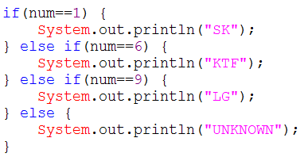
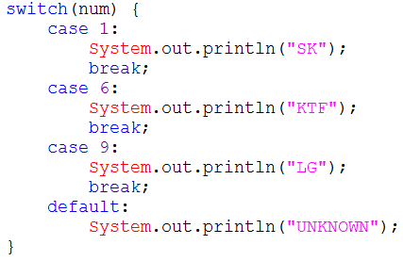
조건문과 반복문
1.1 조건문 – if, switch
if(조건식) { 문장들 }
- 조건문은 조건식과 실행될 하나의 문장 또는 블럭{}으로 구성
- Java에서 조건문은 if문과 switch문 두 가지 뿐이다.
- if문이 주로 사용되며, 경우의 수가 많은 경우 switch문을 사용할 것을 고려한다.
- 모든 switch문은 if문으로 변경이 가능하지만, if문은 switch문으로 변경할 수 없는 경우가 많다.

Slide 6
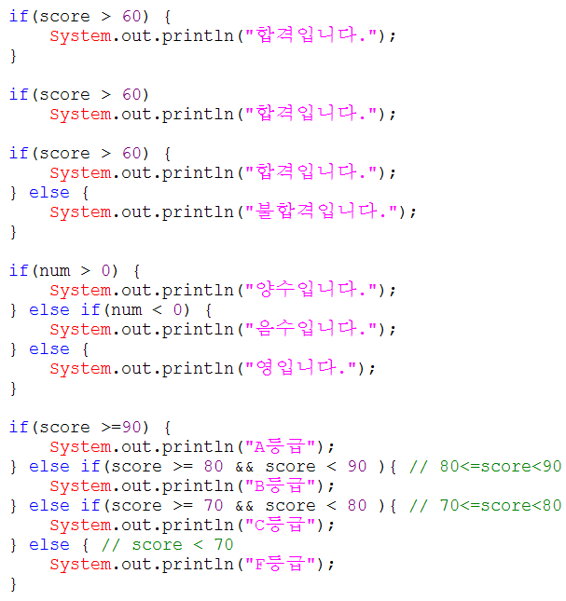
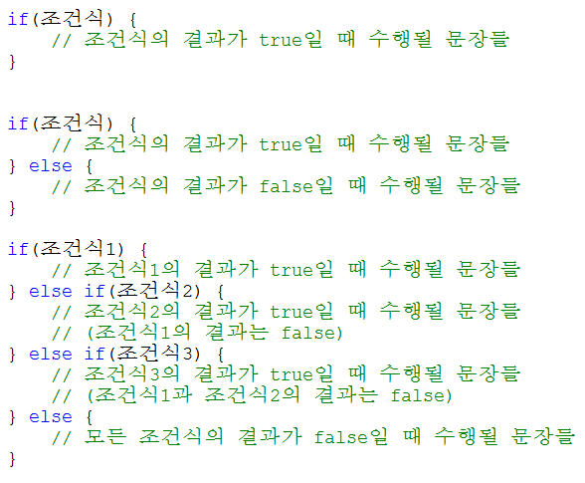
조건문과 반복문
1.2 if문
- if문은 if, if-else, if-else if의 세가지 형태가 있다.
- 조건식의 결과는 반드시 true 또는 false이어야 한다.

Slide 7
조건문과 반복문
1.2 if문 – 조건식의 예(example)
int i = 0;
if(i%2==0) { }
if((‘a’<=ch && ch<=‘z’)||
(‘A’<=ch && ch<=‘Z’)) { }
if(i=0) { }
if(i==0) { }
if(i%3==0) { }
String str = “”;
if( i<-1 || i>3 && i<5 ) {}
char ch = ‘ ’;
str=“3”;
if(ch==‘ ’ || ch==‘\t’) { }
문자열 “3” → 문자 ‘3’
if(ch==‘c’ || ch==‘C’) { }
if(str!=null && !str.equals(“”)) {
ch = str.charAt(0);
}
if(str==“c” || str==“C”) { }
if(str.equals(“c”) || str.equals(“C”)) { }
if(str.equalsIgnoreCase(“c”)) { }
boolean powerOn=false;
if(ch>=‘0’ && ch<=‘9’) { }
if(!powerOn) {
// 전원이 꺼져있으면...
}
if(!(ch>=‘0’ && ch<=‘9’)) { }
if(ch<‘0’ || ch>‘9’)) { }

Slide 8
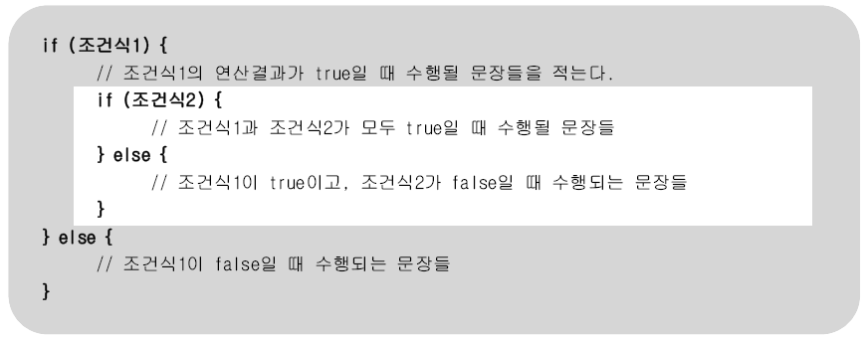
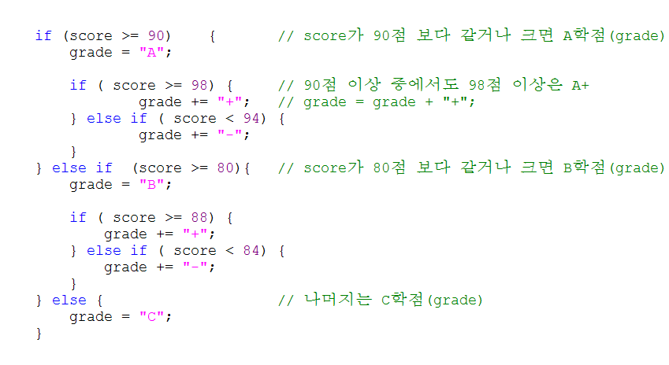
조건문과 반복문
1.3 중첩 if문
- if문 안에 또 다른 if문을 중첩해서 넣을 수 있다.
- if문의 중첩횟수에는 거의 제한이 없다.

Slide 9
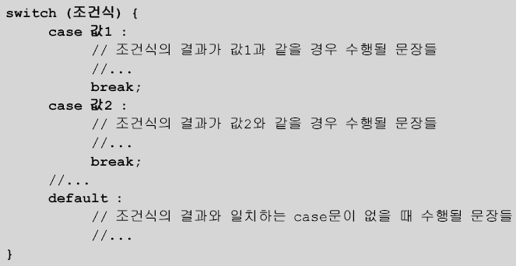
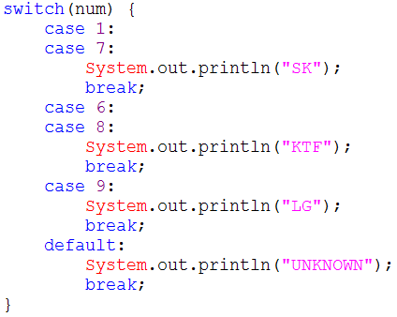
조건문과 반복문
1.4 switch문
- if문의 조건식과 달리, 조건식의 계산결과가 int범위 이하의 정수만 가능
- 조건식의 계산결과와 일치하는 case문으로 이동 후 break문을 만날 때까지 문장들을 수행한다.(break문이 없으면 switch문의 끝까지 진행한다.)
- 일치하는 case문의 값이 없는 경우 default문으로 이동한다.
(default문 생략가능)
- case문의 값으로 변수를 사용할 수 없다.(리터럴, 상수만 가능)

Slide 10
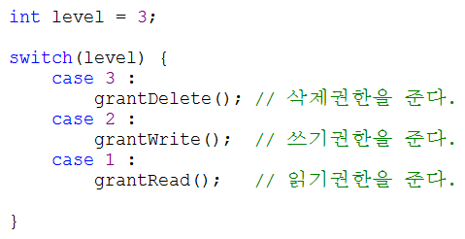
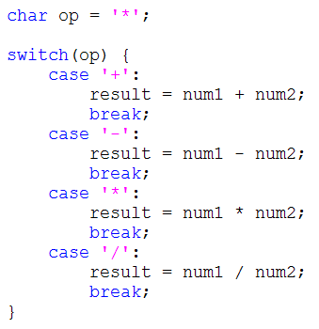
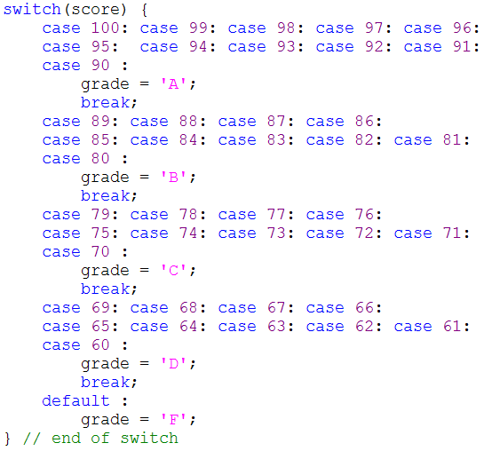
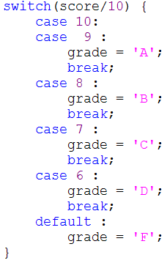
조건문과 반복문
1.4 switch문 – 사용예(examples)

Slide 11
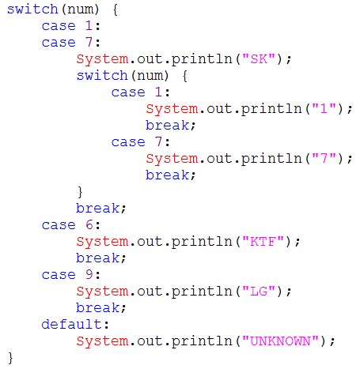
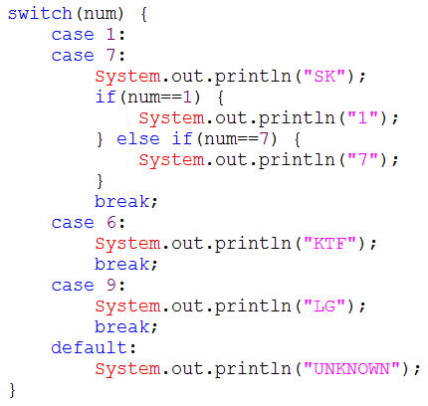
조건문과 반복문
1.5 중첩 switch문
- switch문 안에 또 다른 switch문을 중첩해서 넣을 수 있다.
- switch문의 중첩횟수에는 거의 제한이 없다.

Slide 12
조건문과 반복문
1.6 if문과 switch문의 비교
- if문이 주로 사용되며, 경우의 수가 많은 경우 switch문을 사용할 것을 고려한다.
- 모든 switch문은 if문으로 변경이 가능하지만, if문은 switch문으로 변경할 수 없는 경우가 많다.
- if문 보다 switch문이 더 간결하고 효율적이다.

Slide 13
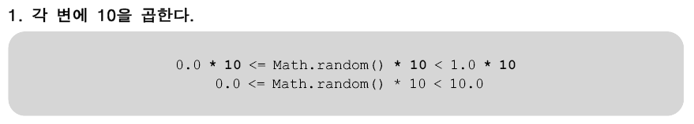
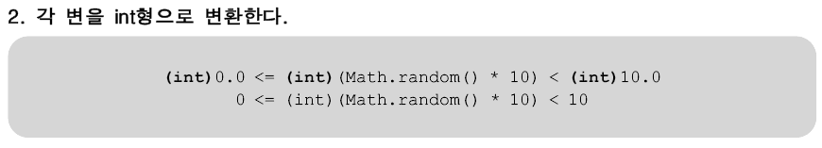
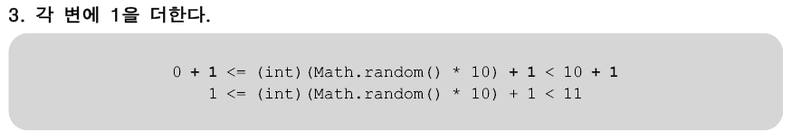
조건문과 반복문
1.7 Math.random()
- Math클래스에 정의된 난수(亂數) 발생함수
- 0.0과 1.0 사이의 double값을 반환한다.(0.0 <= Math.random() < 1.0)
예) 1~10범위의 임의의 정수를 얻는 식 만들기

Slide 14
조건문과 반복문
2. 반복문(for, while, do-while)

Slide 15
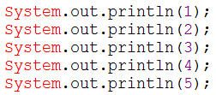

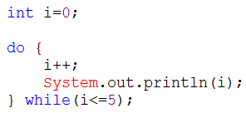
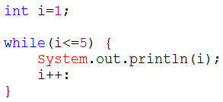
조건문과 반복문
2.1 반복문 – for, while, do-while
- 문장 또는 문장들을 반복해서 수행할 때 사용
- 조건식과 수행할 블럭{} 또는 문장으로 구성
- 반복회수가 중요한 경우에 for문을 그 외에는 while문을 사용한다.
- for문과 while문은 서로 변경가능하다.
- do-while문은 while문의 변형으로 블럭{}이 최소한 한번은 수행될 것을 보장한다.

Slide 16
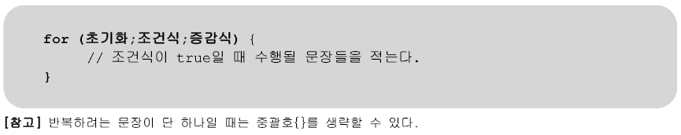
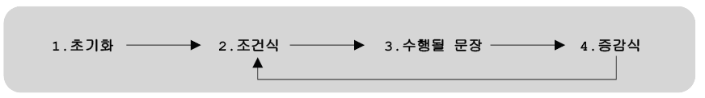
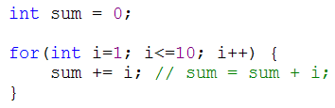
조건문과 반복문
2.2 for문
- 초기화, 조건식, 증감식 그리고 수행할 블럭{} 또는 문장으로 구성
i | sum
1
2
3
4
...
10
예) 1부터 10까지의 정수를 더하기
i
sum

Slide 17
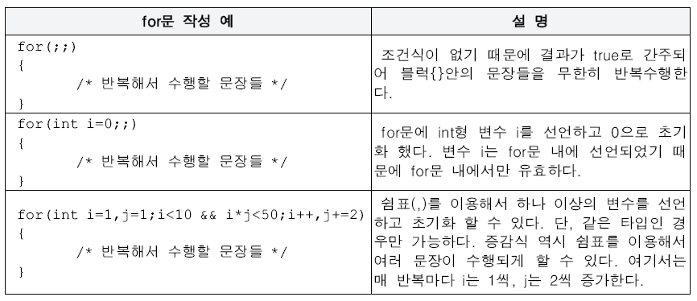
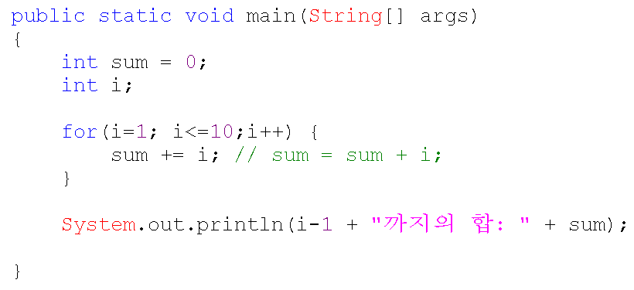
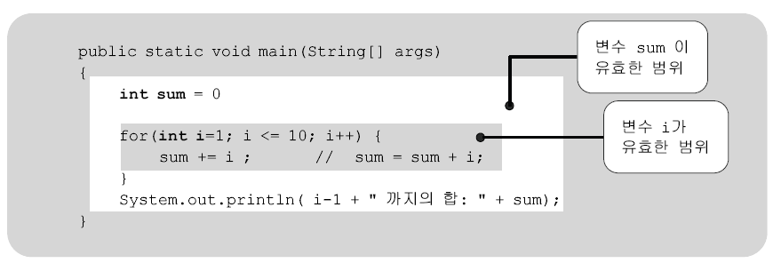
조건문과 반복문
2.2 for문 – 작성예(examples)
←에러발생

Slide 18
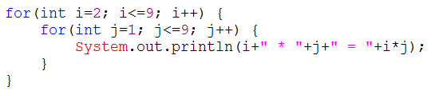

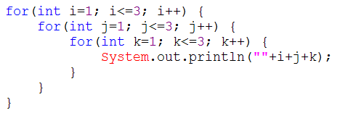
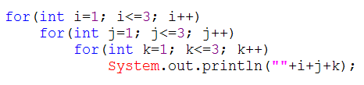
조건문과 반복문
2.3 중첩for문
- for문 안에 또 다른 for문을 포함시킬 수 있다.
- for문의 중첩횟수에는 거의 제한이 없다.
i * j = i*j
2 * 1 = 2
2 * 2 = 4
2 * 3 = 6
…
2 * 9 = 18
3 * 1 = 3
3 * 2 = 6
…
9 * 8 = 72
9 * 9 = 81
ijk
111
112
113
121
122
123
…
331
332
333

Slide 19
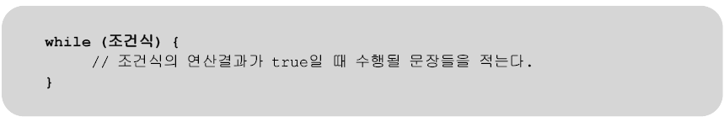
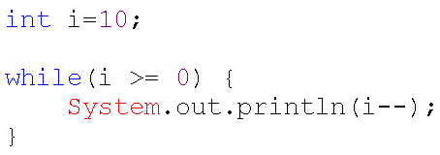

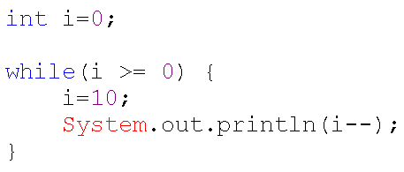
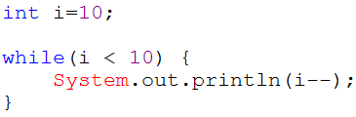
조건문과 반복문
2.4 while문
- 조건식과 수행할 블럭{} 또는 문장으로 구성

Slide 20
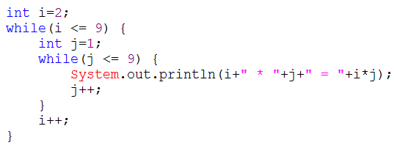
조건문과 반복문
2.5 중첩while문
- while문 안에 또 다른 while문을 포함시킬 수 있다.
- while문의 중첩횟수에는 거의 제한이 없다.

Slide 21
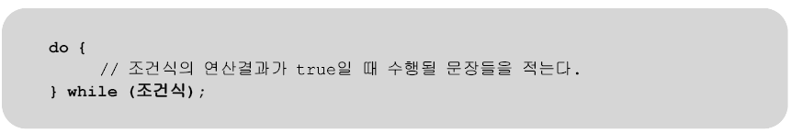
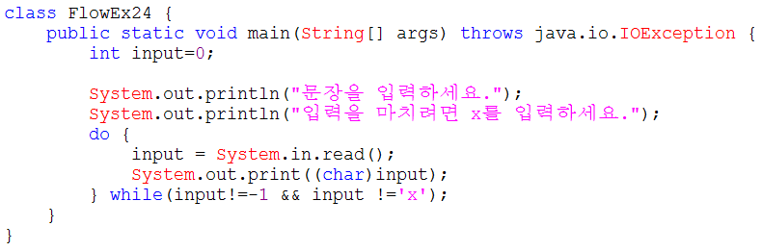
조건문과 반복문
2.6 do-while문
- while문의 변형. 블럭{}을 먼저 수행한 다음에 조건식을 계산한다.
- 블럭{}이 최소한 1번 이상 수행될 것을 보장한다.
문자 | 코드
... | ...
A | 65
B | 66
C | 67
... | ...
a | 97
b | 98
c | 99
... | ...
x | 120
... | ...

Slide 22
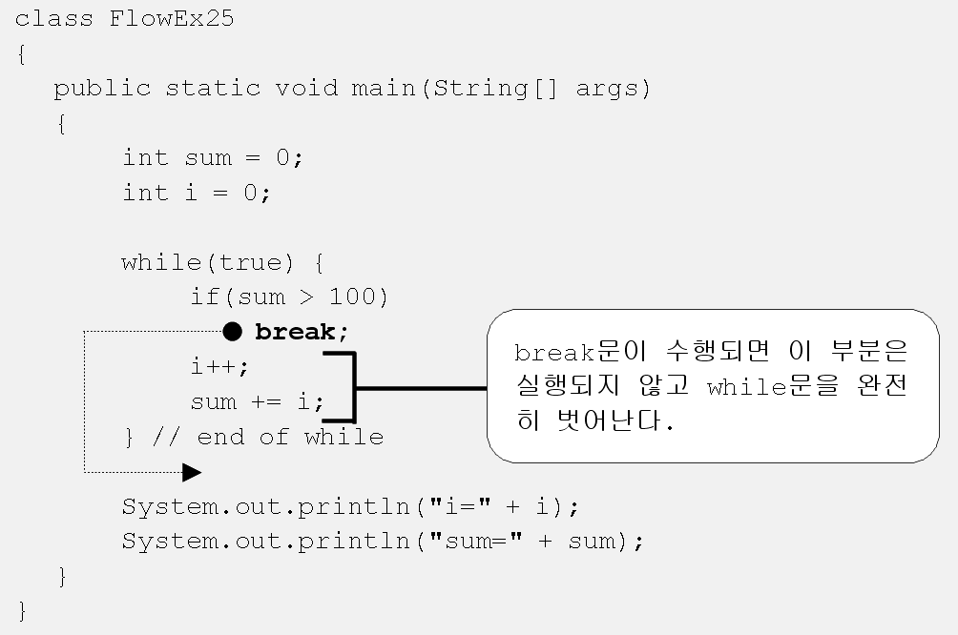
조건문과 반복문
2.7 break문
- 자신이 포함된 하나의 반복문 또는 switch문을 빠져 나온다.
- 주로 if문과 함께 사용해서 특정 조건을 만족하면 반복문을 벗어나게 한다.
i | sum
0 | 0
1 | 1
2 | 3
3 | 6
... | ...
13 | 91
14 | 105

Slide 23
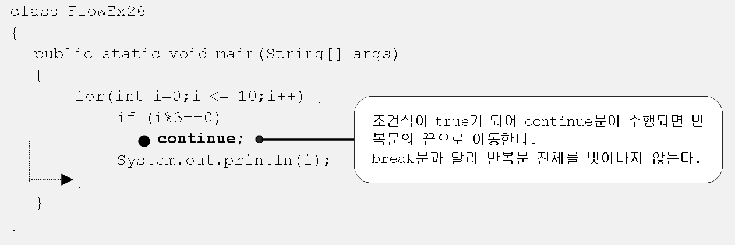
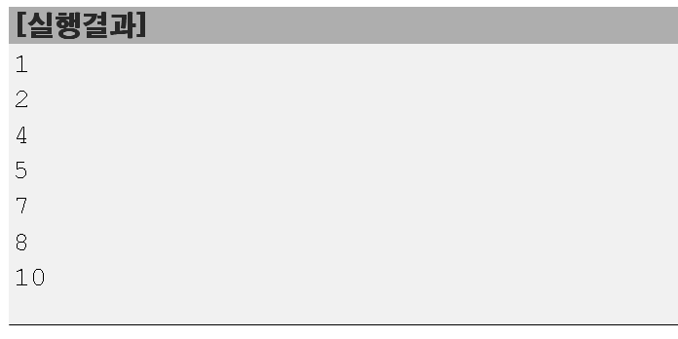
조건문과 반복문
2.8 continue문
- 자신이 포함된 반복문의 끝으로 이동한다.(다음 반복으로 넘어간다.)
- continue문 이후의 문장들은 수행되지 않는다.

Slide 24
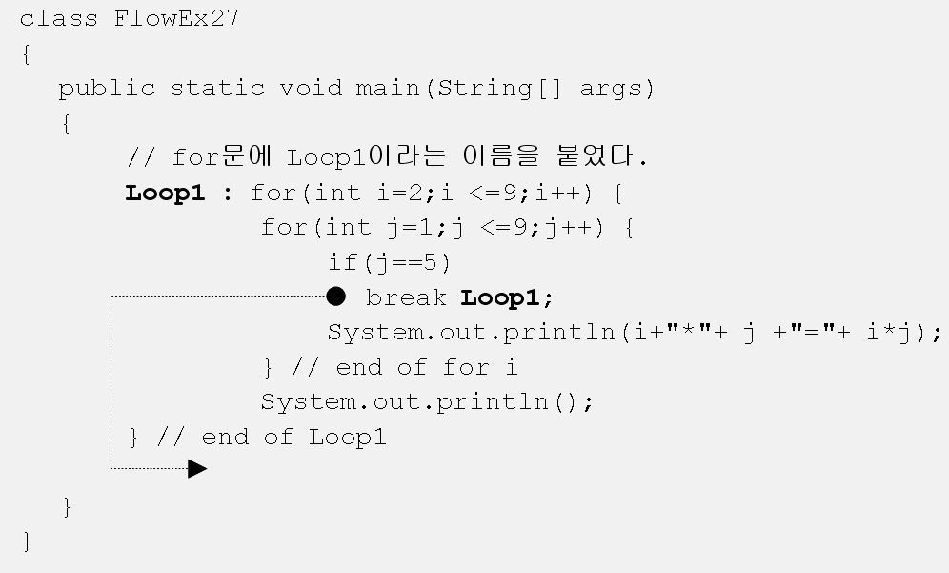
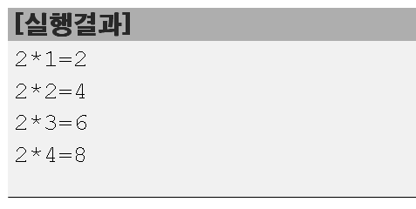
조건문과 반복문
2.9 이름 붙은 반복문과 break, continue
- 반복문 앞에 이름을 붙이고, 그이름을 break, continue와 같이 사용함으로써 둘 이상의 반복문을 벗어나거나 반복을 건너뛰는 것이 가능하다.

Slide 25
조건문과 반복문

